Slide 1
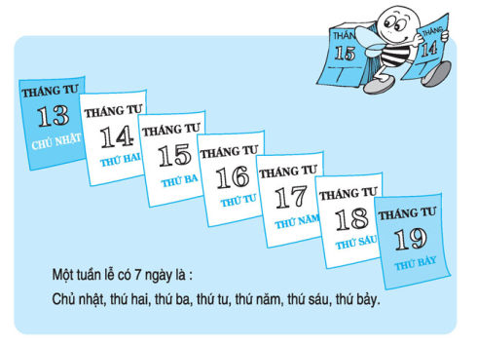
TRÒ CHƠI TRÍ NHỚ
NGÀY TRONG TUẦN
TÌM HAI THẺ GIỐNG NHAU
Ảnh: Internet
Sydney Institute for Community Languages Education (SICLE)
Prepared by Mai Denny

Slide 2
CÁCH CHƠI
Chia lớp thành nhóm. (Số học sinh của nhóm tùy giáo viên.)
Mỗi nhóm sẽ lần lươt chọn hai ô chữ nhật.
* Nếu hai ô chữ nhật có ngày giống nhau thì được điểm. (Điểm tùy giáo viên.)
* Nếu hai ô chữ nhật có ngày khác nhau thì học sinh bấm vào hình tròn nhỏ để từ của ô chữ nhật được che lại.
Học sinh cố gắng nhớ vị trí của hai hình chữ nhật có ngày giống nhau.

Slide 3
1
2
Thứ sáu | Thứ hai
Thứ sáu | Thứ bảy
Thứ ba | Thứ năm
Thứ tư | Thứ bảy
Thứ hai | Chủ nhật
Thứ năm | Thứ ba
Thứ tư | Chủ nhật
3
4
5
6
7
8
9
10
11
12
13
14

